Slide 1
„Ukryta Woda”
Prezentacja realizacji projektu
„Matematyka na zielono”.
Szkoła Podstawowa
im. abp. A.J. Nowowiejskiego w Słupnie

Slide 2
„Ukryta Woda”

Slide 3
REALIZACJA

Slide 4
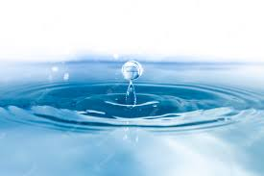
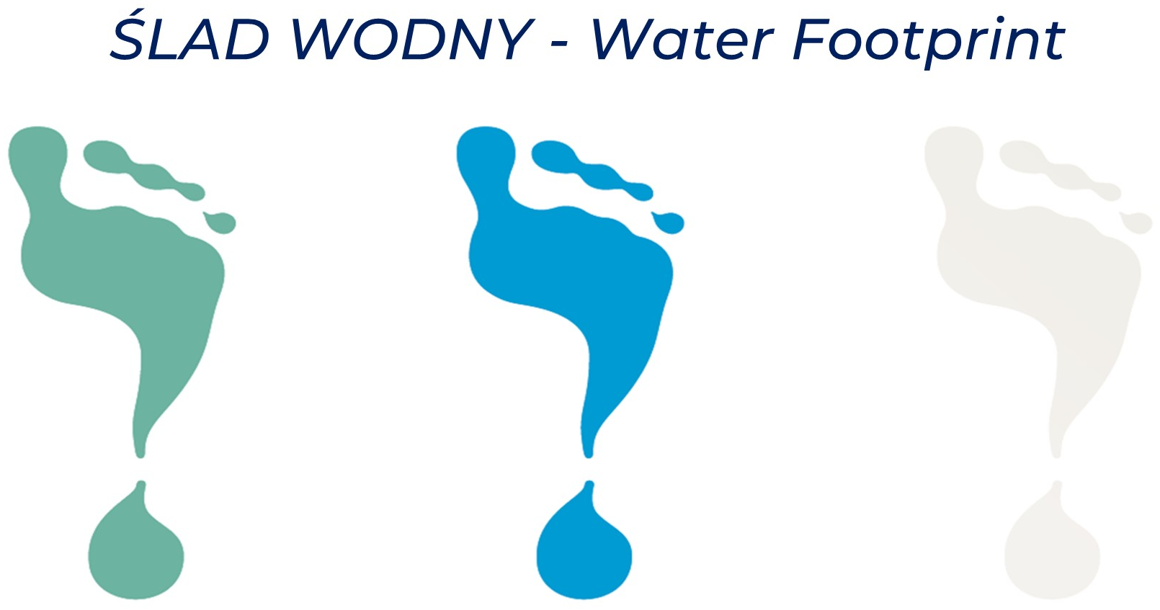
REALIZACJA PROJEKTU
Projekt został zrealizowany wśród uczniów klas siódmych i odnosił się do pojęcia śladu wodnego. Uczniowie realizowali tematykę podczas kilku spotkań i w ramach różnych lekcji.

Slide 5
REALIZACJA PROJEKTU
Najpierw omówiono podstawowe zagadnienia związane z wodą – budowa, stany skupienia, rola wody w organizmie, obieg i znaczenie wody w przyrodzie.
Uczniowie omawiali zagadnienia na lekcjach fizyki, chemii, biologii czy geografii.
Tworzyli w czasie burzy mózgów diagram z zagadnieniami „Do czego potrzebna nam woda?”

Slide 6
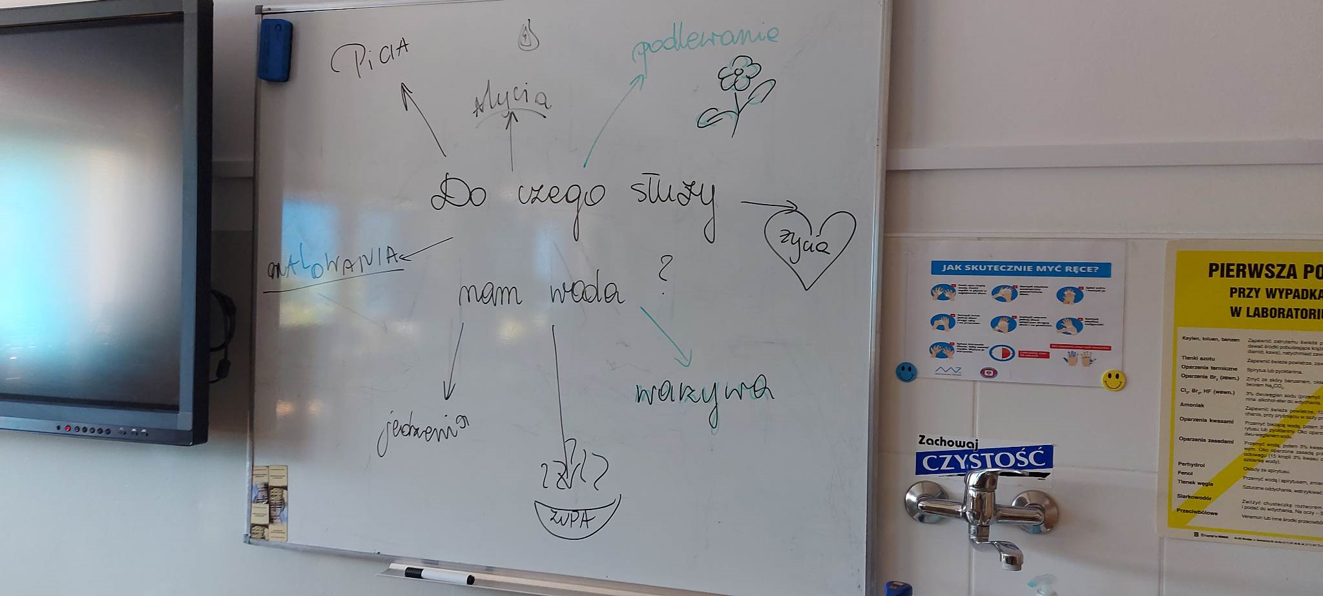
REALIZACJA PROJEKTU

Slide 7
REALIZACJA PROJEKTU
Poszukiwanie informacji na temat śladu wodnego.
Uczniowie na podstawie udostępnionych im pozycji „Matematyka na zielono” oraz innych źródeł informacji szukali odpowiedzi na pytania: Do czego służy nam woda? oraz Czym jest ślad wodny?

Slide 8
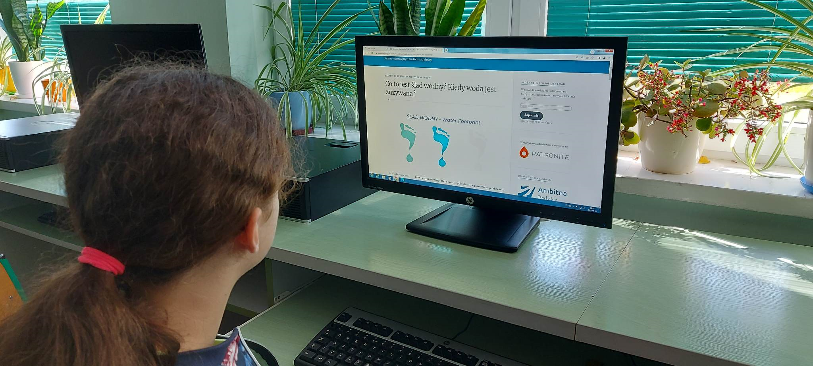
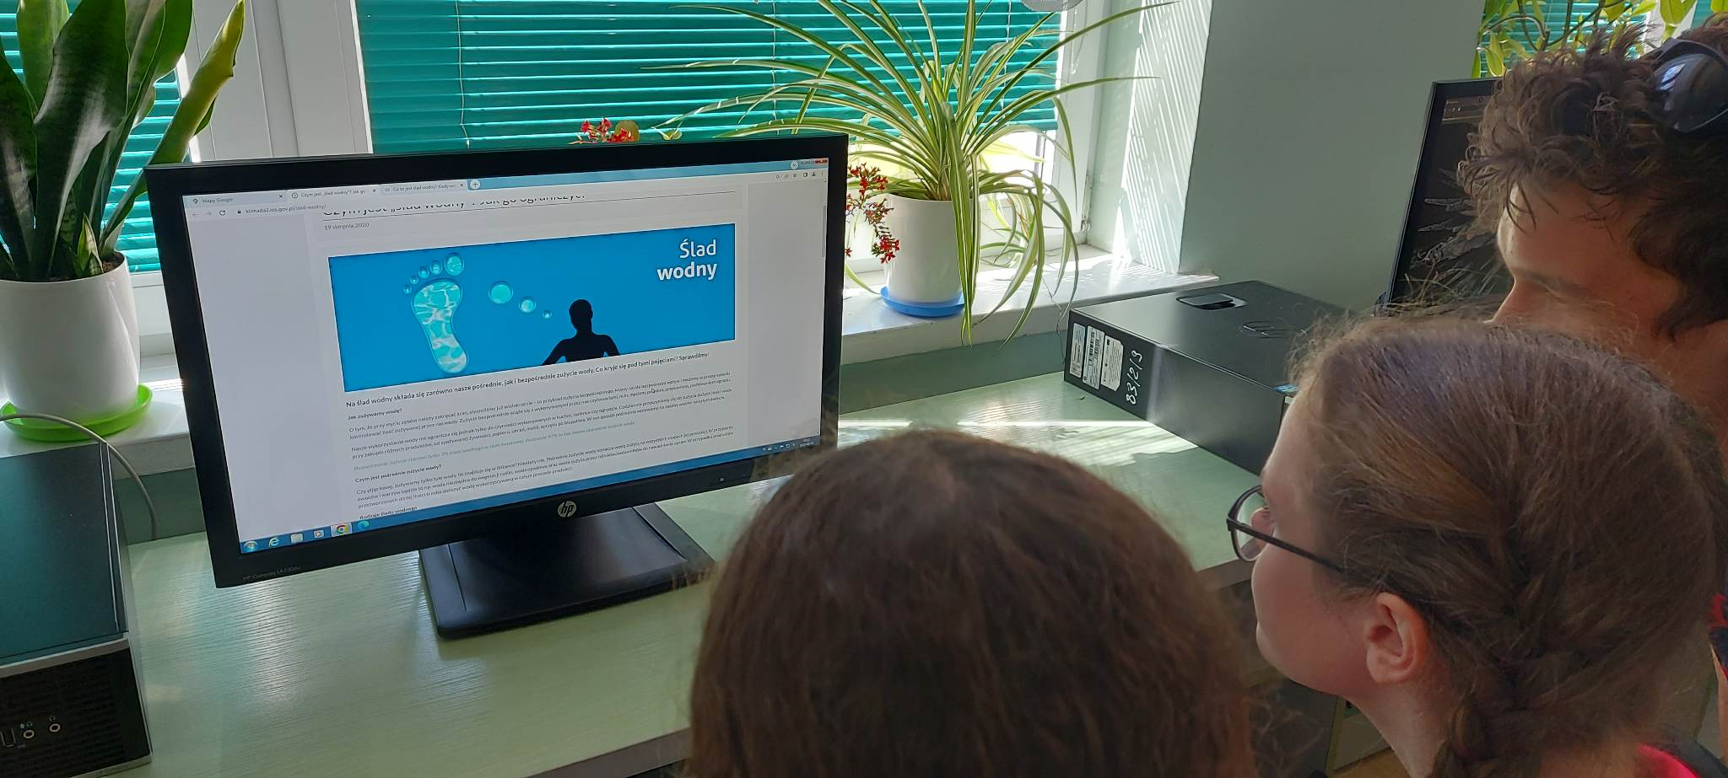
REALIZACJA PROJEKTU
Poszukiwanie informacji na temat śladu wodnego.

Slide 9
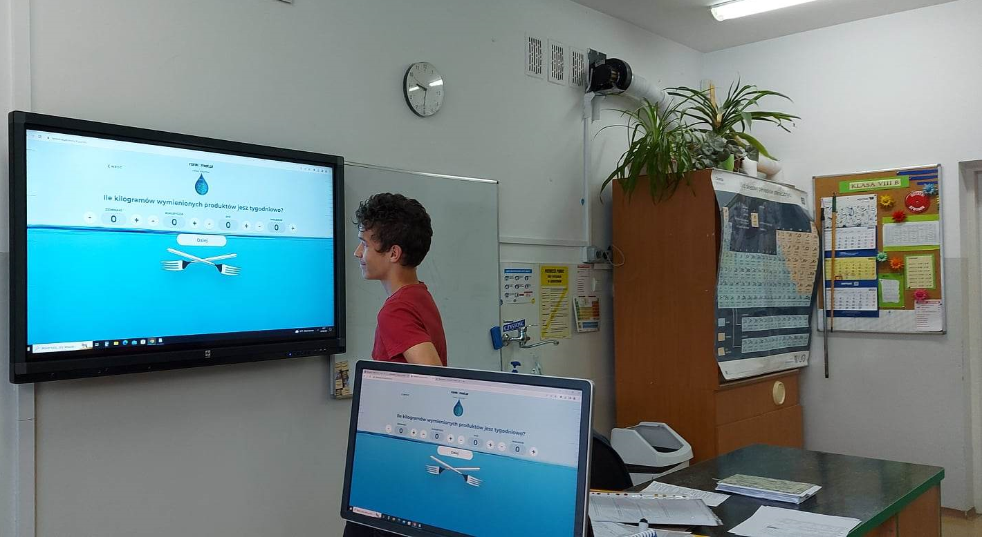
REALIZACJA PROJEKTU

Slide 10
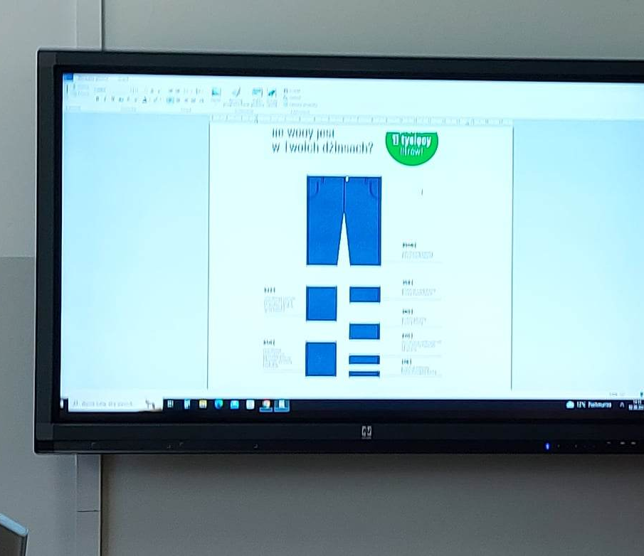
REALIZACJA PROJEKTU
Na lekcji matematyki uczniowie wykonywali zadania nawiązujące do tematu - zużycia wody w różnych dziedzinach gospodarki i naszego życia.

Slide 11
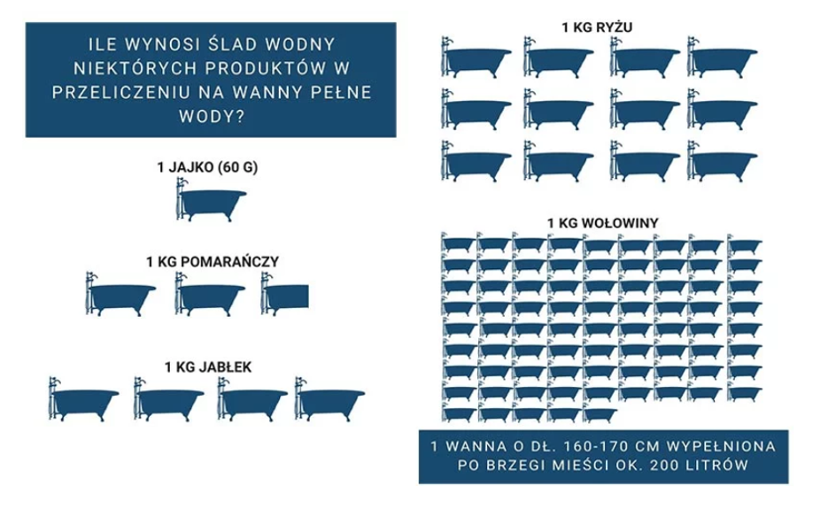
REALIZACJA PROJEKTU

Slide 12
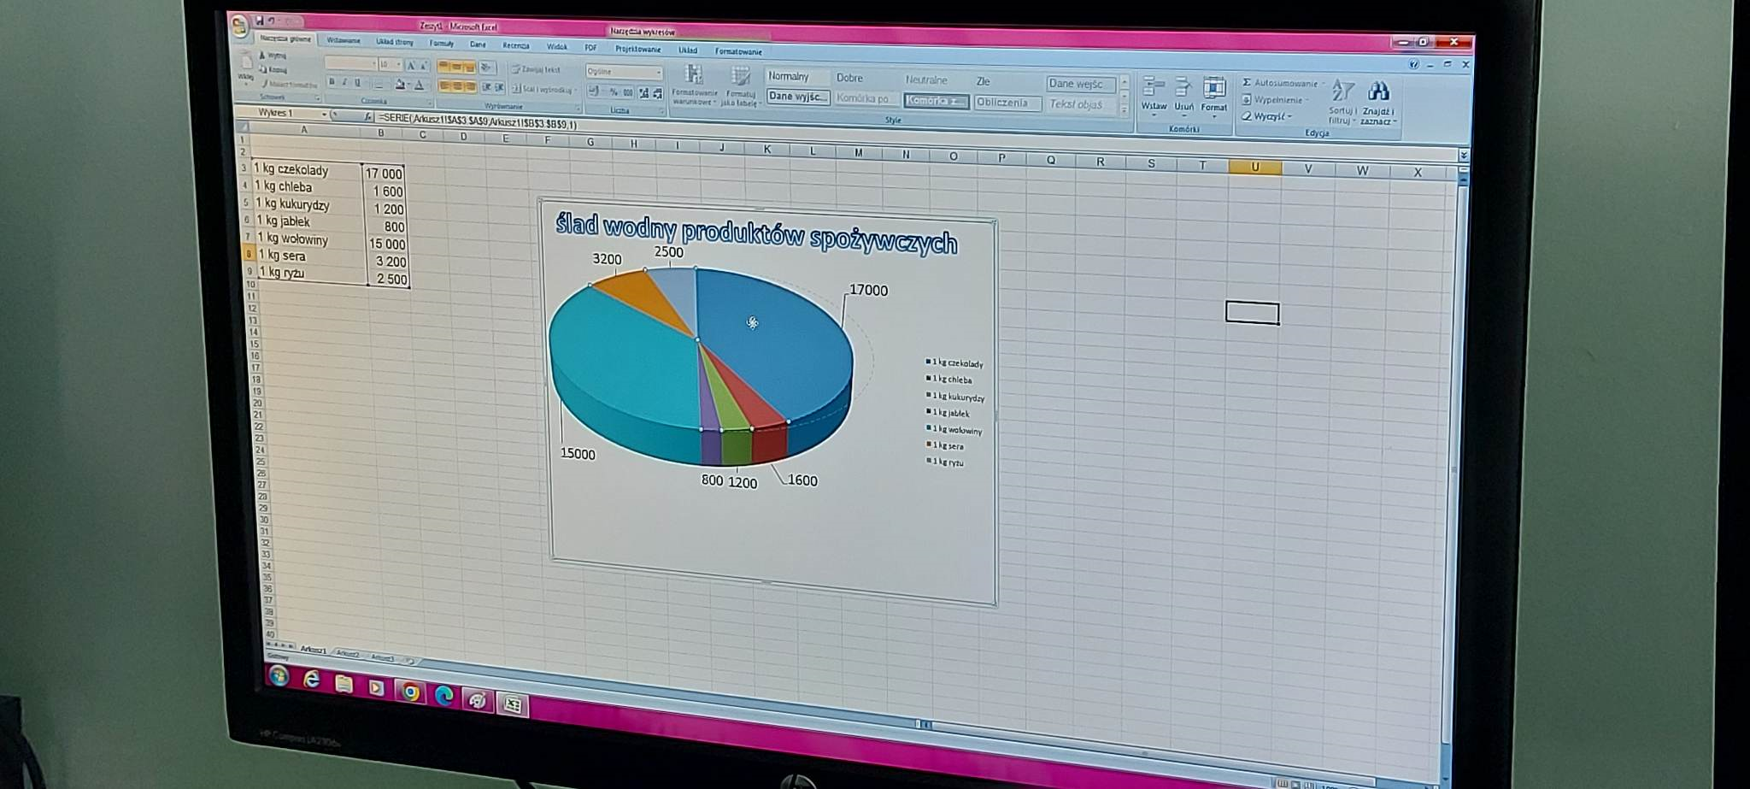
REALIZACJA PROJEKTU
Lekcja informatyki
Na lekcji informatyki uczniowie wykorzystując wszystkie zdobyte informacje oraz zadania policzone na lekcjach matematyki, tworzyli różne diagramy.
1 godz.

Slide 13
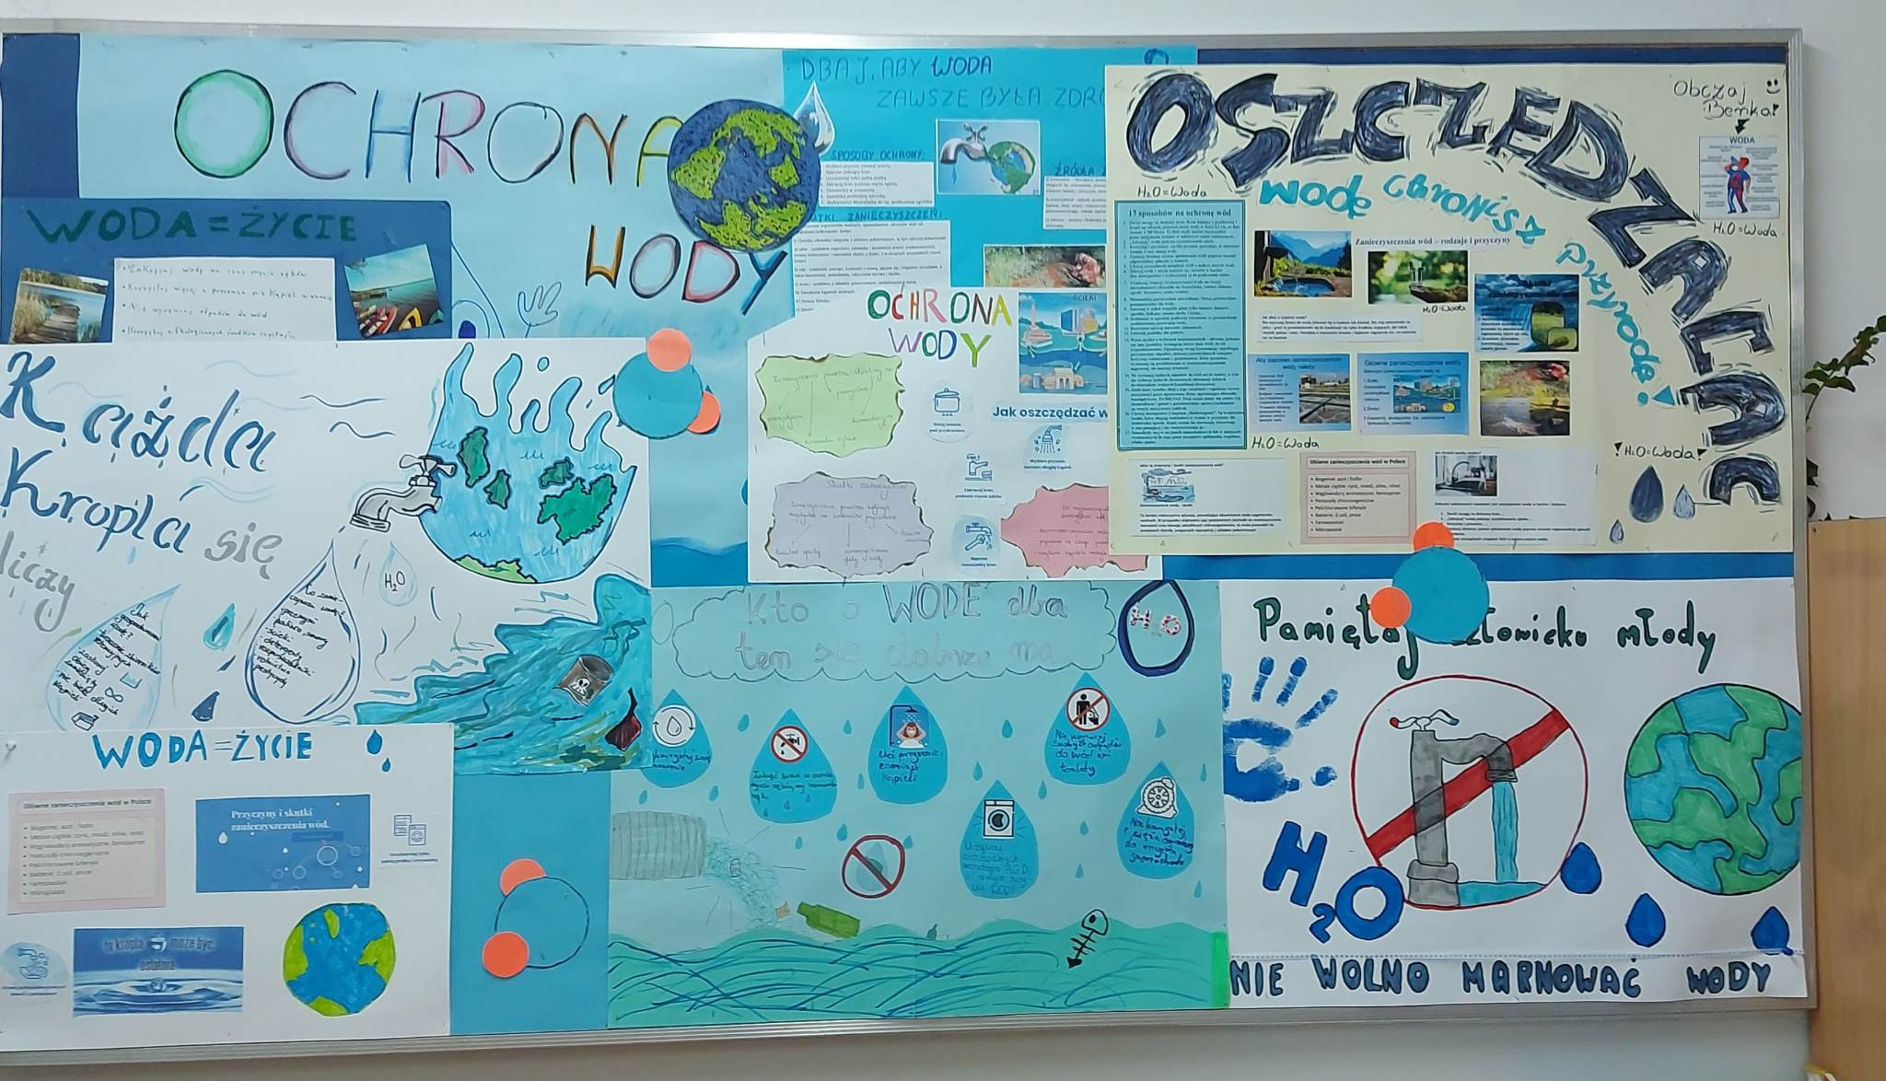
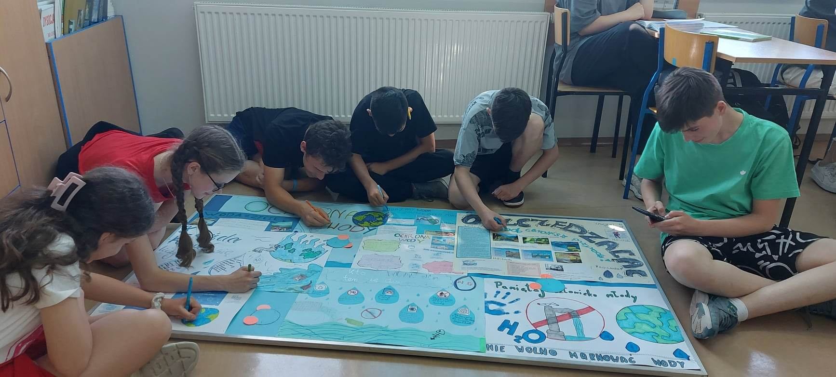
REALIZACJA PROJEKTU
Gazetka klasowa „Jak oszczędzać wodę?”.

Slide 14
REALIZACJA PROJEKTU
W ramach zajęć kółka fizycznego uczniowie zbudowali fontannę Herona jako pomysł na wtórne i ekologiczne wykorzystanie wody (film).

Slide 15
REALIZACJA PROJEKTU
GRUPA III – Budowa Fontanny Herona
9.

